Slide 1
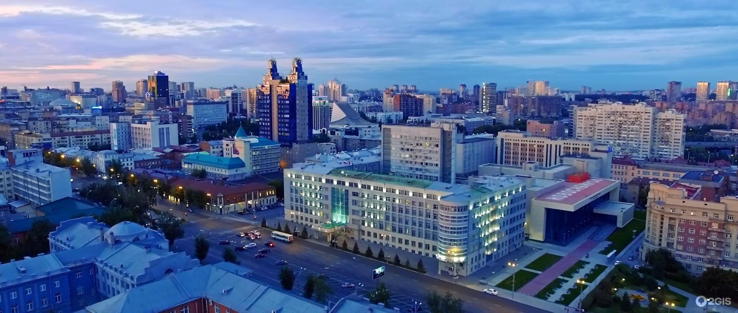
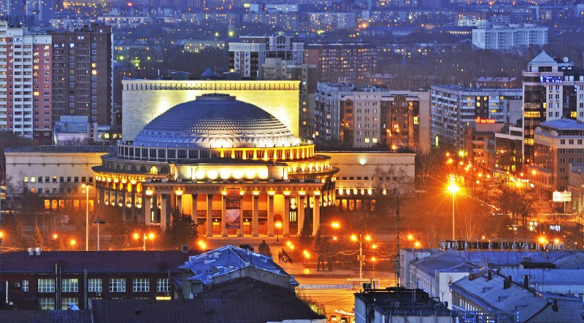
Реализация государственной программы Новосибирской области «Социальная поддержка в Новосибирской области»
Машанов Владимир Александрович
заместитель министра труда и социального развития Новосибирской области

Slide 2
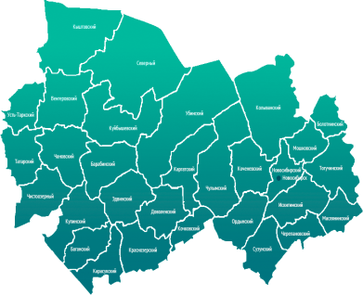
МИНИСТЕРСТВО ТРУДА И СОЦИАЛЬНОГО РАЗВИТИЯ НОВОСИБИРСКОЙ ОБЛАСТИ
Государственная программа Новосибирской области
«Социальная поддержка в Новосибирской области»
План мероприятий государственной программы Новосибирской области «Социальная поддержка в Новосибирской области»
Утверждена постановлением Правительства Новосибирской области от 17.11.2021 № 462-п «Об утверждении государственной программы Новосибирской области «Социальная поддержка в Новосибирской области»
Цель государственной программы: улучшение качества жизни получателей мер социальной поддержки, повышение доступности и качества социального обслуживания населения Новосибирской области
Задача государственной программы: выполнение обязательств по социальной поддержке граждан, нуждающихся в особой защите государства, в том числе граждан пожилого возраста, инвалидов, малоимущих, а также граждан, находящихся в трудной жизненной ситуации
Государственные и муниципальные учреждения социального обслуживания,
общественные организации, некоммерческие организации

Slide 3
МИНИСТЕРСТВО ТРУДА И СОЦИАЛЬНОГО РАЗВИТИЯ НОВОСИБИРСКОЙ ОБЛАСТИ
Государственная программа Новосибирской области «Социальная поддержка в Новосибирской области»
Подпрограмма
«Старшее поколение»
Подпрограмма
«Доступная среда»
Общепрограммные мероприятия
Повышение уровня обеспеченности инвалидов равными правами и возможностями с другими гражданами, а также толерантного отношения к ним в обществе
Формирование условий для реализации мероприятий, направленных на укрепление социальной защищенности граждан пожилого возраста
Улучшение качества жизни получателей мер социальной поддержки, повышение доступности и качества социального обслуживания населения Новосибирской области

Slide 4
МИНИСТЕРСТВО ТРУДА И СОЦИАЛЬНОГО РАЗВИТИЯ НОВОСИБИРСКОЙ ОБЛАСТИ
Государственная программа Новосибирской области «Социальная поддержка в Новосибирской области»
Подпрограмма «Старшее поколение»
Задача:
Выполнение обязательств по социальной поддержке граждан пожилого возраста
Основные мероприятия:
- Региональный проект «Старшее поколение»
- Оказание дополнительной поддержки гражданам пожилого возраста, в том числе ветеранам труда

Slide 5
МИНИСТЕРСТВО ТРУДА И СОЦИАЛЬНОГО РАЗВИТИЯ НОВОСИБИРСКОЙ ОБЛАСТИ
РЕАЛИЗАЦИЯ РЕГИОНАЛЬНОГО ПРОЕКТА «СТАРШЕЕ ПОКОЛЕНИЕ»:
РАЗВИТИЕ СИСТЕМЫ ДОЛГОВРЕМЕННОГО УХОДА
Реализуется распоряжение Правительства Новосибирской области от 14.03.2023 N 168-рп «О реализации в 2023 году на территории Новосибирской области системы долговременного ухода за гражданами пожилого возраста и инвалидами, нуждающимися в уходе»
Региональный координационный центр,
обеспечивающий информационное сопровождение.
Обучено:
за 2022 год – 428 спец.,
за 1 кв. 2023 года – 42 спец.
изменения в стандарты предоставления социальных услуг
порядок определения индивидуальной потребности
социальный пакет долговременного ухода
межведомственное взаимодействие
ФИНАНСИРОВАНИЕ
₽
федеральный бюджет:
2020 год – 678,8 млн. руб.
2021 год – 257,2 млн. руб.
2022 год – 258,1 млн. руб.
2023 год - 262,1 млн. руб.
КОЛИЧЕСТВЕННЫЕ ПОКАЗАТЕЛИ
Всего услуги в рамках долговременного ухода (социальный пакет) получили:
В 2022 году – 1560 чел, в 2023 году – 774 чел.

Slide 6
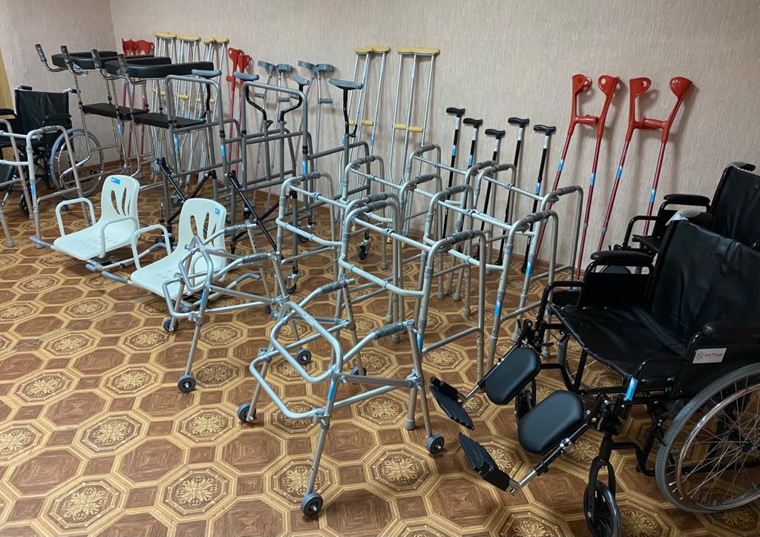
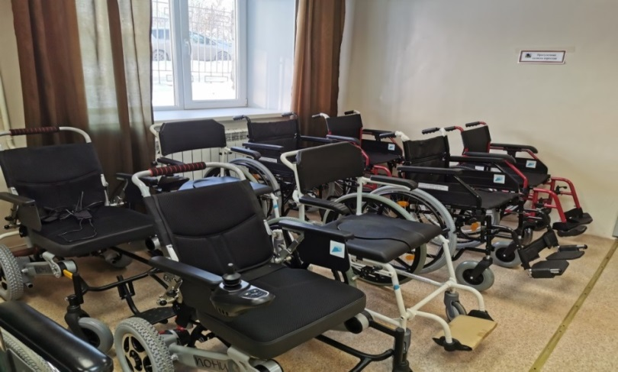
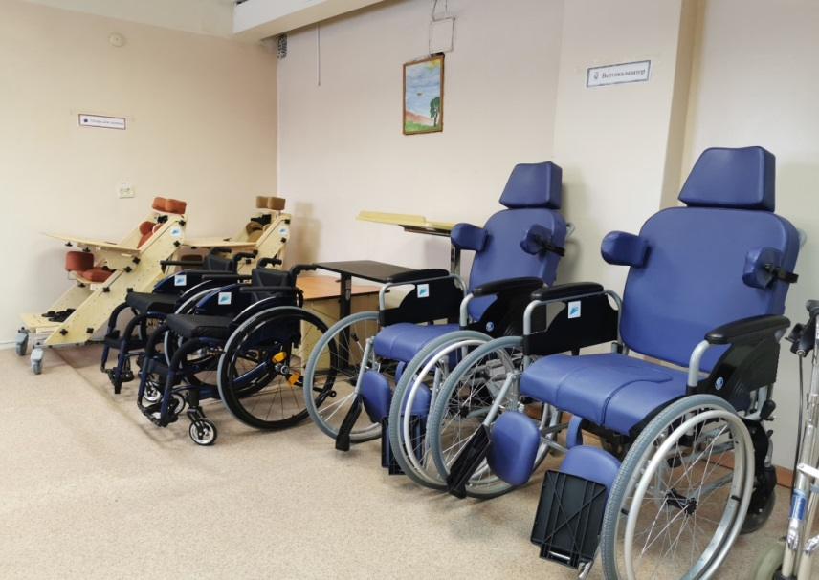
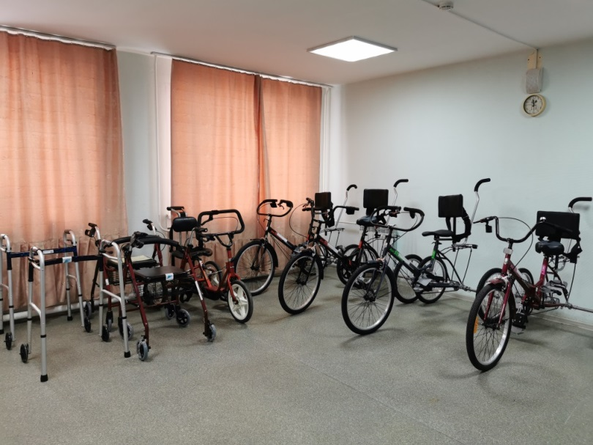
МИНИСТЕРСТВО ТРУДА И СОЦИАЛЬНОГО РАЗВИТИЯ НОВОСИБИРСКОЙ ОБЛАСТИ
ПУНКТЫ ПРОКАТА ТЕХНИЧЕСКИХ СРЕДСТВ РЕАБИЛИТАЦИИ, ВЫДАВАЕМЫХ В РАМКАХ СИСТЕМЫ ДОЛГОВРЕМЕННОГО УХОДА
ДО НАЧАЛА ПРОЕКТА | 24 ПУНКТА ПРОКАТА
В НАСТОЯЩЕЕ ВРЕМЯ | 52 ПУНКТА ПРОКАТА
ВОСПОЛЬЗОВАЛИСЬ ТЕХНИЧЕСКИМИ СРЕДСТВАМИ
В 2020 ГОДУ | БОЛЕЕ 1 000 ГРАЖДАН
ЗА 2021 ГОД | 4 000 ГРАЖДАН
ЗА 2022 ГОД | 3 200 ГРАЖДАН
ЗА 2023 год | 3 700 ГРАЖДАН
6

Slide 7
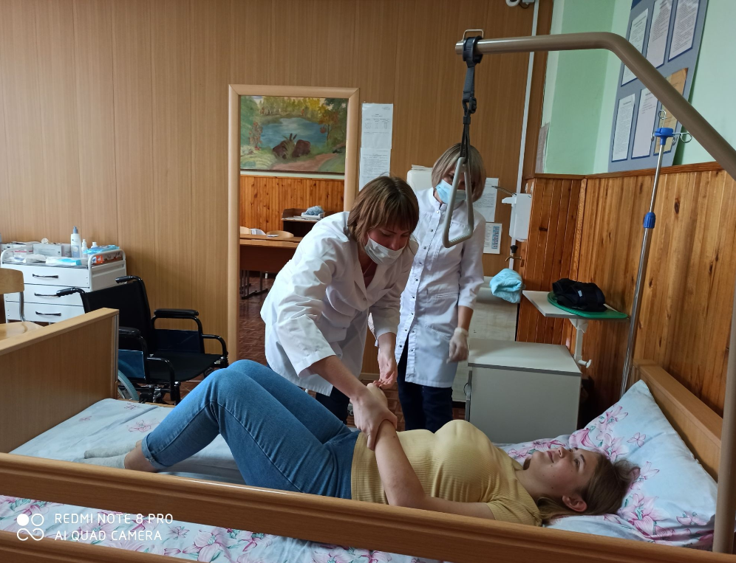
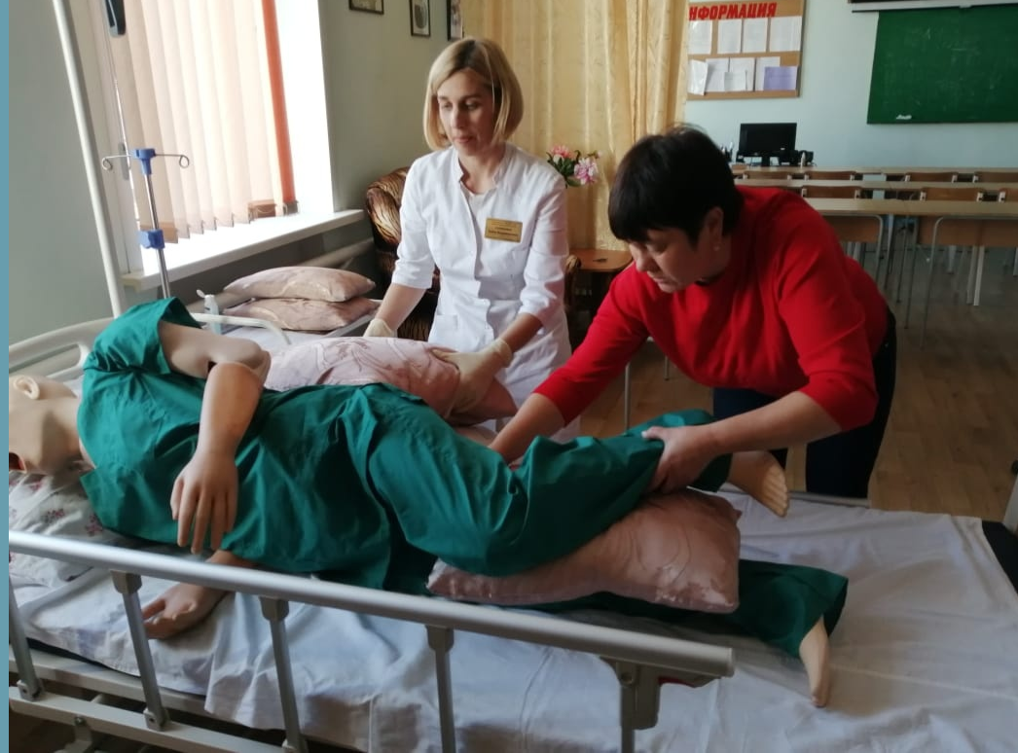
МИНИСТЕРСТВО ТРУДА И СОЦИАЛЬНОГО РАЗВИТИЯ НОВОСИБИРСКОЙ ОБЛАСТИ
ШКОЛЫ НЕФОРМАЛЬНОГО (РОДСТВЕННОГО) УХОДА ЗА ГРАЖДАНАМИ ПОЖИЛОГО ВОЗРАСТА И ИНВАЛИДАМИ
В НАСТОЯЩЕЕ ВРЕМЯ | 55 ШКОЛ УХОДА
ОБУЧЕНО
В 2020 ГОДУ | 1066 ГРАЖДАН
ЗА 2021 ГОД | 3 500 ГРАЖДАН
ЗА 2022 ГОД | 4 100 ГРАЖДАН
ЗА 2023 ГОД | 1907 ГРАЖДАН
7

Slide 8
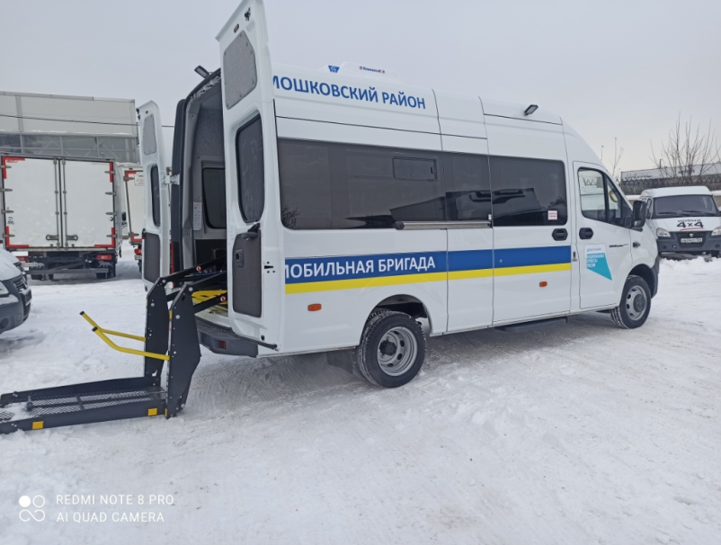
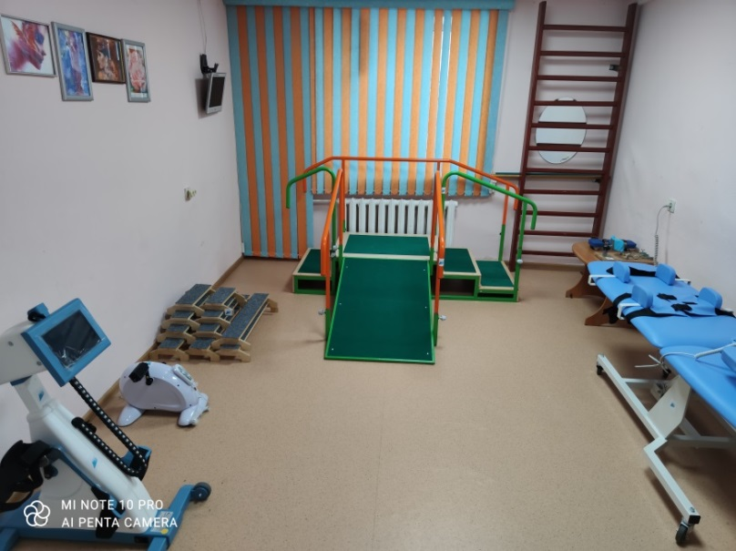
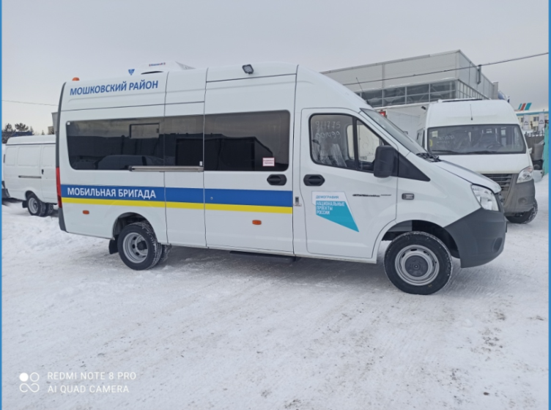
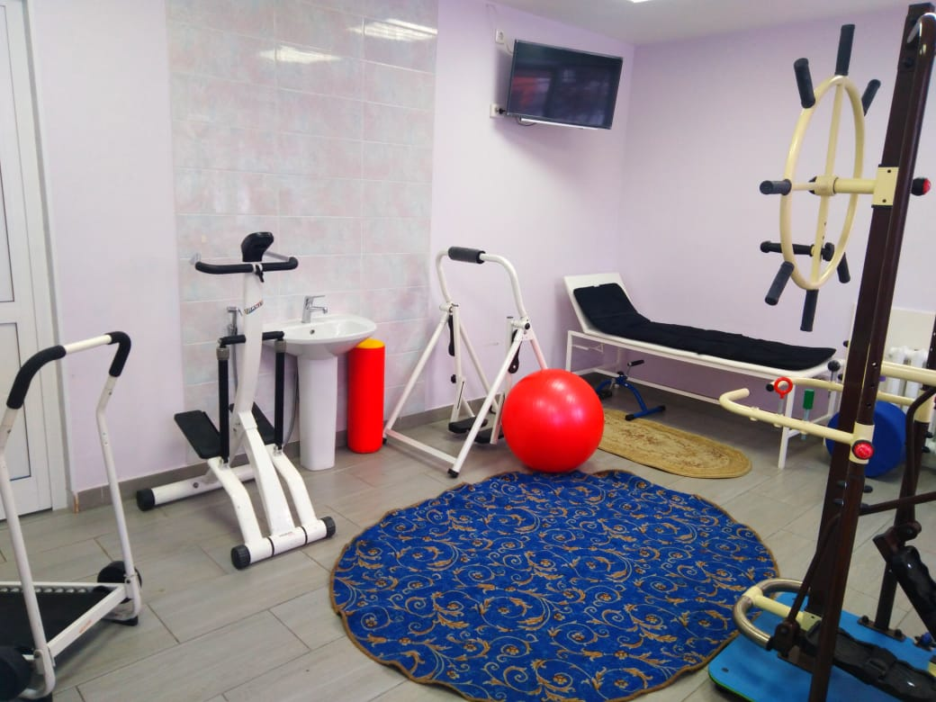
МИНИСТЕРСТВО ТРУДА И СОЦИАЛЬНОГО РАЗВИТИЯ НОВОСИБИРСКОЙ ОБЛАСТИ
ОТДЕЛЕНИЯ ДНЕВНОГО ПРЕБЫВАНИЯ ГРАЖДАН ПОЖИЛОГО ВОЗРАСТА И ИНВАЛИДОВ
В РАМКАХ СИСТЕМЫ ДОЛГОВРЕМЕННОГО УХОДА
ДО НАЧАЛА ПРОЕКТА | 7 ОТДЕЛЕНИЙ ДНЕВНОГО ПРЕБЫВАНИЯ
В 2023 ГОДУ | 19 ОТДЕЛЕНИЙ ДНЕВНОГО ПРЕБЫВАНИЯ
ПОЛУЧИЛИ УСЛУГИ
В 2020 ГОДУ | 900 ГРАЖДАН
ЗА 2021 ГОД | 1 850 ГРАЖДАН
ЗА 2022 ГОД | 1 400 ГРАЖДАН
ЗА 2023 ГОД | 680 ГРАЖДАН
8

Slide 9
МИНИСТЕРСТВО ТРУДА И СОЦИАЛЬНОГО РАЗВИТИЯ НОВОСИБИРСКОЙ ОБЛАСТИ
Организация работ по ремонту учреждений социального обслуживания
В 2022 году улучшены условия проживания 605 гражданам;
Новосибирский дом ветеранов, Бердский дом-интернат для престарелых и инвалидов им. М.И. Калинина, Успенский и Болотнинском психоневрологические интернаты;
8,0 млн. руб.;
Поддержание физической активности граждан старшего возраста
охват граждан составил 1650 чел.;
на базе государственных учреждений и отделений дневного пребывания КЦСОН;
обучено правилам здорового образа жизни около 8000 граждан пожилого возраста
Предоставление денежной выплаты на улучшение социально-бытовых условий ветеранам ВОВ
154 ветерана (из них: 7 участников ВОВ, 22 вдовы участников ВОВ, 122 труженика тыла, 3 гражданина, награжденных знаком «Жителю блокадного Ленинграда»).
Финансирование из средств областного бюджета составило 7 575 971,11 руб.
8

Slide 10
МИНИСТЕРСТВО ТРУДА И СОЦИАЛЬНОГО РАЗВИТИЯ НОВОСИБИРСКОЙ ОБЛАСТИ
Взаимодействие с некоммерческим сектором
Пилотный проект по вовлечению частных медицинских организаций в оказание медико-социальных услуг лицам в возрасте 65 лет и старше
Финансирование из федерального бюджета на 2022 год составило 76 млн. руб. (на 2020 год – 207 млн. руб.)
В проекте участвует 8 частных медицинских организаций (в 2020 году – 6 организаций)
Медико-социальный патронаж предоставляется 259 гражданам пожилого возраста ежемесячно (в 2020 году – 730 чел.)
Организация и проведение социально значимых мероприятий
Предоставление общественно полезных услуг
Финансирование на 2022 год составило 46 млн руб.
Оказана финансовая поддержка 9 некоммерческим организациям
Предоставлено общественно полезных услуг не менее 30 000 граждан
Обучено компьютерной грамотности 501 чел.
Социальная интеграция пожилых людей в современное общество, активизация их жизненной позиции, доступ к электронным услугам

Slide 11
МИНИСТЕРСТВО ТРУДА И СОЦИАЛЬНОГО РАЗВИТИЯ НОВОСИБИРСКОЙ ОБЛАСТИ
Оказание дополнительной поддержки гражданам пожилого возраста, в том числе ветеранам труда
Финансовая единовременная поддержка
На организацию поездок близких родственников погибших участников Великой Отечественной войны к местам их захоронения 24 семьям.
На приобретение надгробных памятников – 127 семьям участников Великой Отечественной войны.
Финансирование из средств областного бюджета составило 1 485 084,00 руб.
Приобретение удостоверений «Ветеран труда Новосибирской области»
Приобретено 14 871 единица бланков удостоверений «Ветеран труда Новосибирской области»
Финансирование из средств областного бюджета составило 289 984,50 руб.
Повышение качества социального обслуживания и обустройство учреждений социального обслуживания
В 21 комплексном центре проведены ремонтные работы, закуплено оборудование и мебель.
Улучшены социально-бытовые условия проживания 420 гражданам пожилого возраста.
Финансирование из средств областного бюджета составило 131 млн рублей.
Доставка граждан в медицинские и иные организации
Приобретено 14 единиц автотранспорта в 10 муниципальных образований.
Финансирование из средств областного бюджета составило 31 млн рублей.
Приемные семьи
19 приемных семьях для граждан пожилого возраста, проживают 30 человек.

Slide 12
МИНИСТЕРСТВО ТРУДА И СОЦИАЛЬНОГО РАЗВИТИЯ НОВОСИБИРСКОЙ ОБЛАСТИ
Государственная программа Новосибирской области «Социальная поддержка в Новосибирской области»
Подпрограмма «Доступная среда»
Задача:
Формирование условий для обеспечения беспрепятственного доступа инвалидов и других маломобильных групп населения к приоритетным для них услугам, в том числе оборудование (дооборудование) приоритетных объектов элементами доступности и развития системы комплексной реабилитации инвалидов
Основные мероприятия:
- Обеспечение доступности услуг инвалидам и другим маломобильным группам населения, в том числе оборудование приоритетных объектов элементами доступности
- Реализация комплекса мероприятий по обеспечению равного доступа инвалидов и маломобильных групп населения к реабилитационным услугам

Slide 13
МИНИСТЕРСТВО ТРУДА И СОЦИАЛЬНОГО РАЗВИТИЯ НОВОСИБИРСКОЙ ОБЛАСТИ
Оборудование социально значимых объектов
5 социально значимых объектов областной собственности в учреждениях социальной защиты на общую сумму 1 840 000 руб.
10 центров занятости населения на общую сумму – 855 499,99 руб.
Проведение социально значимых мероприятий, организацию и оказание услуг по социальной реабилитации
Предоставлена субсидия 7 некоммерческим организациям
Организация предоставления услуги «социальное такси» для инвалидов, проживающих на территории муниципальных образований Новосибирской области.
Услуга оказана – 1 421 инвалиду
Обучение специалистов, обеспечивающих оказание реабилитационных или абилитационных услуг инвалидам
Обучено 11 специалистов

Slide 14
МИНИСТЕРСТВО ТРУДА И СОЦИАЛЬНОГО РАЗВИТИЯ НОВОСИБИРСКОЙ ОБЛАСТИ
Итоги 2022 года
По «Старшему поколению» :
доля граждан, получивших социальные услуги в учреждениях социального обслуживания населения, в общем числе граждан, обратившихся за получением социальных услуг в учреждения социального обслуживания населения - 100%;
доля граждан старше трудоспособного возраста и инвалидов, получающих услуги в рамках системы долговременного ухода, от общего числа граждан старше трудоспособного возраста и инвалидов, нуждающихся в долговременном уходе - 11,87% (по плану 9,2%);
доля граждан старше трудоспособного возраста и инвалидов, получивших социальные услуги в организациях социального обслуживания, от общего числа граждан старше трудоспособного возраста и инвалидов - 14,89% (по плану 12,8%);
численность лиц в возрасте 65 лет и старше, которым оказан медико-социальный патронаж на дому 265 чел. ( по плану 259 чел.).
По «Доступной среде»:
доля инвалидов, положительно оценивающих отношение населения к проблемам инвалидов – 53,5% ( по плану 53,5%);
доля доступных для инвалидов и других маломобильных групп населения приоритетных объектов социальной, транспортной, инженерной инфраструктуры в общем количестве приоритетных объектов Новосибирской области – 69,5% (по плану 69,5%);
доля приоритетных объектов, доступных для инвалидов и других маломобильных групп населения, в общем количестве приоритетных объектов в сфере социальной защиты – 97,3 % (по плану 97,3%);
доля инвалидов, получивших услуги по комплексной реабилитации инвалидов, имеющих нарушения опорно-двигательного аппарата, в специализированных центрах, учреждениях, организациях – 37,45% (по плану 79,8%).

Slide 15
МИНИСТЕРСТВО ТРУДА И СОЦИАЛЬНОГО РАЗВИТИЯ НОВОСИБИРСКОЙ ОБЛАСТИ
Задачи на 2023 год
обеспечение гражданам, нуждающимся в уходе, предоставление социальных услуг по уходу, входящих в социальный пакет долговременного ухода, обеспечение сиделками (помощниками по уходу) в форме социального обслуживания на дому;
увеличение охвата граждан, нуждающихся в постоянном постороннем уходе, социальными услугами с учетом индивидуальной потребности, в том числе в праздничные и выходные дни;
продолжение работы по внедрению стационарозамещающих технологий;
развитие взаимодействия с общественными организациями.

